Slide 1
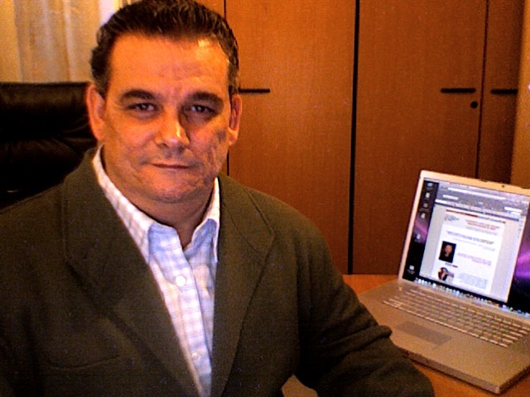
Conferencia Iniciador Alicante
Claves Para Transformar Tu Marketing Tradicional En Comunicación Social 2.0
OPORTUNIDADES PARA LOS NEGOCIOS
MARZO 2010
By Roberto R. Cerrada
www.CirculoDeMarketing.com

Slide 2
Antes de entrar en materia…
“…, para entender el presente y poder intuir el futuro, hace falta conocer el pasado”
Repasemos un poco la historia del marketing para entender en que contexto nos encontramos…

Slide 3
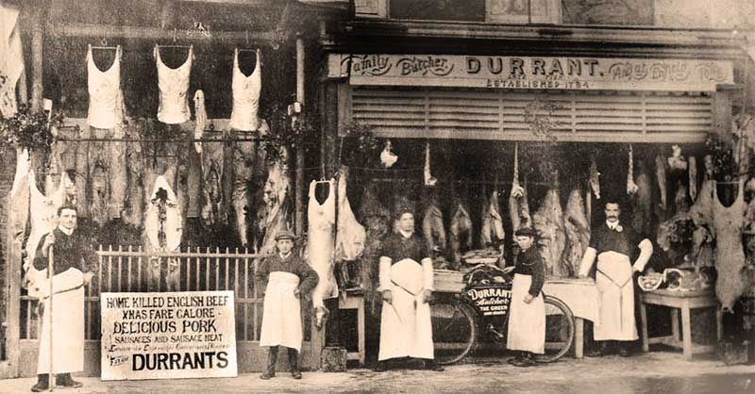
Antes del marketing…
Negocios pequeños y locales
Total interacción con los clientes
Relación con
los clientes
uno a uno
Nuevos clientes
vía “boca en boca”

Slide 4
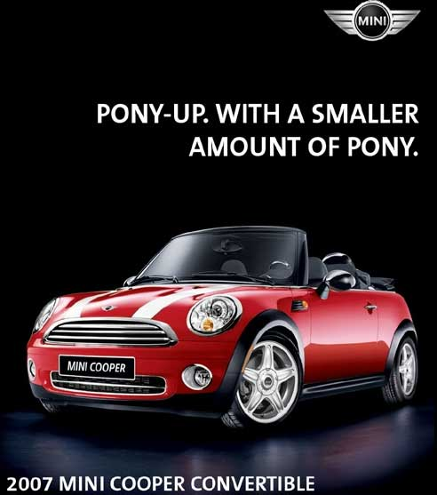
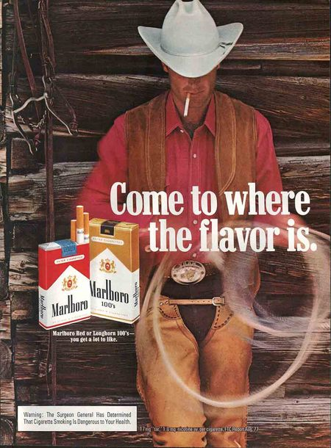
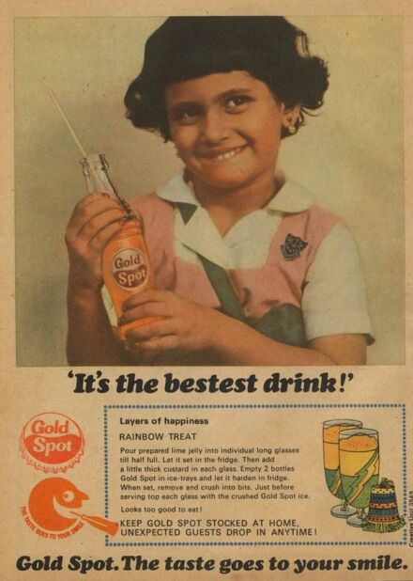
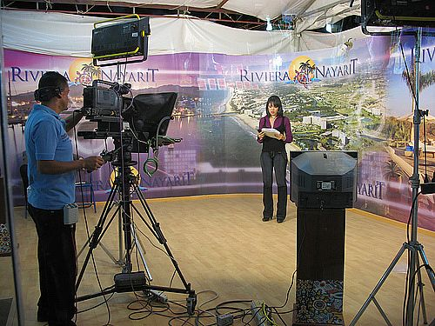
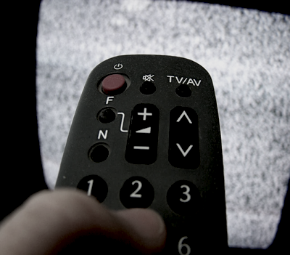
Marketing de Interrupción… (mi)
La tecnología favorece la aparición de los medios de masas
El offset, la radio y la tv, permiten expandir el área de influencia
Herramientas:
  Anuncios
  Marketing de respuesta directa
Características
  Controlo el mensaje
  Impacto en el mercado gracias
  al efecto repetición.
  La operación es muy rentable
Notes:
Aquí poner los ejemplos de anuncios de juguetes para los niños en navidad, anuncio de colón para las amas de casa.

Slide 5
Marketing de Interrupción… (mi)
FORMULA DE ÉXITO
Oferta competitiva(1) + Anuncio = Ventas
(1) Oferta competitiva=
Producto con demanda
en buenas condiciones
precio + distribución
Notes:
Aquí poner los ejemplos de anuncios de juguetes para los niños en navidad, anuncio de colón para las amas de casa.

Slide 6
Nuevo salto tecnológico…
Aparece Internet… 1995
¿qué pensamos todos?
  “El Chollo del siglo”… Siglo XX claro
  Abaratamiento infinito de costes de anuncio
  Acceso a 6.000 millones de consumidores
  Las Pymes tienen su gran oportunidad

Slide 7
¿qué hicimos en el 1997?
Aplicamos la fórmula Y….
OFERTA + ANUNCIOS = VENTAS
Sorpresa
NO FUNCIONA

Slide 8
¿Qué Ha Cambiado?
Internet lo ha transformado todo…
  Ya no hay escasez… Todo es abundante.
  Se multiplican los competidores.
  Acceso ilimitado a la información = Miles de posibilidades donde elegir.
  Decenas de nuevos formatos y medios: Webs, blogs, canales de video (Youtube), radio on line (miles), podcast (iTunes), Redes Sociales, Microbloging, Messengers, Voz-IP, video Brodcast, Web TV…
¿Cuál es el GRAN PROBLEMA?

Slide 9
El gran problema
LA ATENCIÓN
¿Me Presta Usted Atención, Por Favor?

Slide 10
¿Cómo Conseguir la ATENCIÓN?
¿Haciendo más anuncios?
  La gente ya no presta atención, ya no se fija…
¿Dando Información?
  Si pero… Cada vez es más difícil dar información genuina…
¿Aumentando la creatividad?
    Claro pero… No todo el mundo es tan creativo

Slide 11
¿Cuál Es La Nueva Fórmula De Éxito?
TRANSFORMAR
Información
…, en
CONVERSACIÓN

Slide 12
¿Por Qué?
SI CONVERSAMOS = Tenemos su atención
SI CONVERSAMOS = Estará concentrado en nuestro mensaje
SI CONVERSAMOS = Ganaremos su confianza
Porque… ¿Qué es lo que hace falta para conseguir que alguien nos compre?

Slide 13
RECORDEMOS que para hacer una venta…
Qué haya alguien con un problema que resolver que nuestro producto resuelve, mejor que los competidores
Qué ese alguien tenga $$
Qué sea su momento
Qué conozca nuestra oferta y haya entendido nuestro mensaje
Qué confíe en nosotros

Slide 14
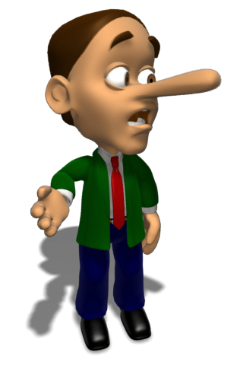
Y quién nos ayudará conseguirlo…
Televisión
Prensa
Revistas
Radio
Anuncios
Venta agresiva
Publicidad Institucional
Publicidad postal
Intercambio de enlaces
Spam Buscadores
Directorios de enlace
Clasificados
Celebridades
Gente que admiramos
Enlaces de valor
Blogging
Medios sociales
Redes sociales
Publicidad social
Marcadores sociales
Social shopping
Compartir fotos
Compartir vídeos
Compartir audio
Mundos virtuales
Juegos on line
Agregadores de noticias
GANADORES
PERDEDORES
La Atención Es Escasa

Slide 15
En conclusión…
Aprovecha ahora los medios que te permitan entrar en conversación.
Utilízalos inteligentemente para establecer tu posicionamiento y ganar la confianza
Y claro… Ten siempre una oferta competitiva bien dirigida y especializada a un potencial cliente seleccionado.

Slide 16
Gracias Por Tu Atención
http://twitter.com/rcerrada
http://facebook.com/Roberto.Cerrada
www.RobertoCerrada.com

